Slide 1
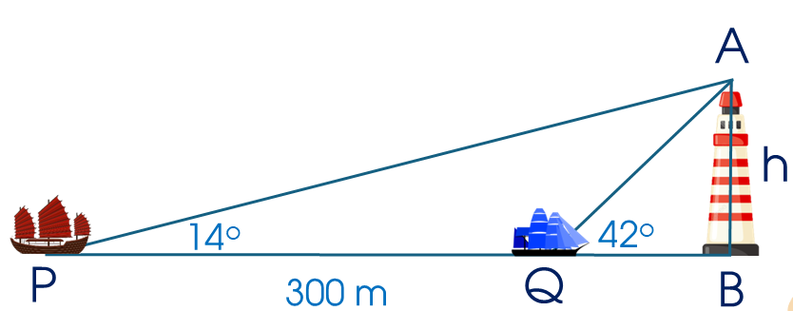
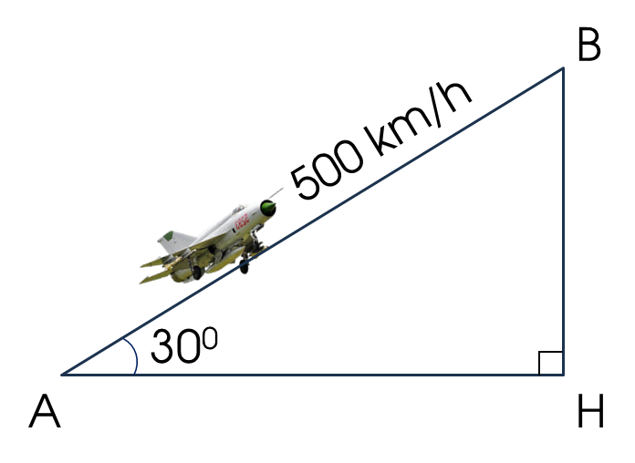
Một số hệ thức giữa
cạnh, góc trong tam giác vuông
và ứng dụng
tiết 2

Slide 2
nội dung bài học
Công thức tính cạnh góc vuông
theo cạnh huyền và sin, côsin góc nhọn
o1
o2
HỆ THỨC GIỮA HAI CẠNH GÓC VUÔNG
o3
giải tam giác vuông

Slide 3



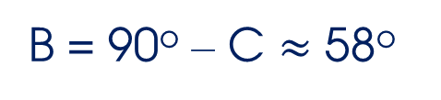
giải tam giác
?1
Cho tam giác vuông ABC với AB = 5 và AC = 8. Tính BC (làm tròn đến chữ số thập phân thứ nhất) và các góc B, C (làm tròn đến độ)
Tam giác ABC vuông tại A.
C
Theo định lí Pythagore, ta có:
BC² = AB² + AC² = 5² + 8²
suy ra BC $≈$ 9,4.
8
AB
5
Ta có tan C =
=
suy ra C $≈$ 32º
AC
8
B = 90º – C $≈$ 58º
A
5
B

Slide 4
giải tam giác vuông
?
giải tam giác vuông là gì?
Trong tam giác vuông, nếu cho biết trước hai cạnh (hoặc một góc nhọn, một cạnh) thì ta sẽ tìm được tất cả các cạnh và các góc còn lại của tam giác vuông đó.

Slide 5
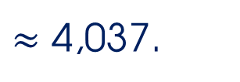
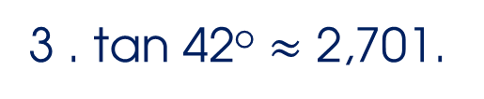
giải tam giác vuông
?2
Cho tam giác ABC vuông tại A có AB = 3, B = 42º. Tính góc C và các cạnh AC, BC (làm tròn đến chữ số thập phân thứ ba)
C
Tam giác ABC vuông tại A.
Ta có C = 90º – B = 90º – 42º = 48º
AC = AB . tan B =
3 . tan 42º $≈$ 2,701.
42º
Theo định nghĩa các tỉ số lượng giác:
A
3
B
AB
AB
3
cos B =
suy ra BC =
=
$≈$ 4,037.
BC
cos B
cos 42º

Slide 6


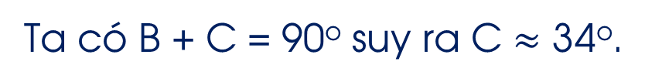
giải tam giác vuông
?3
Tìm độ dài cạnh huyền BC và số đo các góc nhọn của tam giác ABC vuông tại A. Biết hai cạnh góc vuông AB = 4 cm, AC = 6 cm.
Tam giác ABC vuông tại A.
B
BC² = AB² + AC² (Định lí Pythagore)
BC² = 4² + 6² = 52 hay BC
$≈$ 7,2 cm.
4 cm
AC
3
tan B =
=
suy ra B $≈$ 56º
AB
2
A
6 cm
C
Ta có B + C = 90º suy ra C $≈$ 34º.

Slide 7
giải tam giác vuông
?4
Tìm số đo góc nhọn C và độ dài cạnh góc vuông AB, cạnh huyền BC của tam giác vuông ABC, biết cạnh góc vuông AC = 7 cm và B = 55°.
Tam giác ABC vuông tại A.
B
B + C = 90º suy ra C = 35º
55º
AB = AC . tan C = 7 . tan 35° ≈ 4,9 (cm).
AC = BC . sin B, suy ra BC = AC sin B
A
7 cm
C
= 7 sin 55° ≈ 8,5 (cm).

Slide 8
giải tam giác vuông
?5
Tìm độ dài cạnh góc vuông AC; số đo các góc nhọn B, C của tam giác vuông ABC, biết cạnh góc vuông AB = 5 cm và cạnh huyền BC = 13 cm.
Xét ∆ABC vuông tại A, ta có:
B
BC² = AB² + AC² (theo định lí Pythagore)
5 cm
13 cm
Suy ra AC² = BC² – AB² = 13² – 5² = 144.
Do đó AC = 12 (cm) (do AC > 0).
A
C

Slide 9
giải tam giác vuông
?5
Tìm độ dài cạnh góc vuông AC; số đo các góc nhọn B, C của tam giác vuông ABC, biết cạnh góc vuông AB = 5 cm và cạnh huyền BC = 13 cm.
Xét ∆ABC vuông tại A, ta có:
AC
12
B
sin B =
=
suy ra B ≈ 67°.
BC
13
5 cm
13 cm
B + C = 90° (tổng hai góc nhọn của tam giác vuông bằng 90°)
A
C
Suy ra C = 90° − B ≈ 23°.

Slide 10

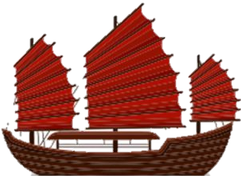
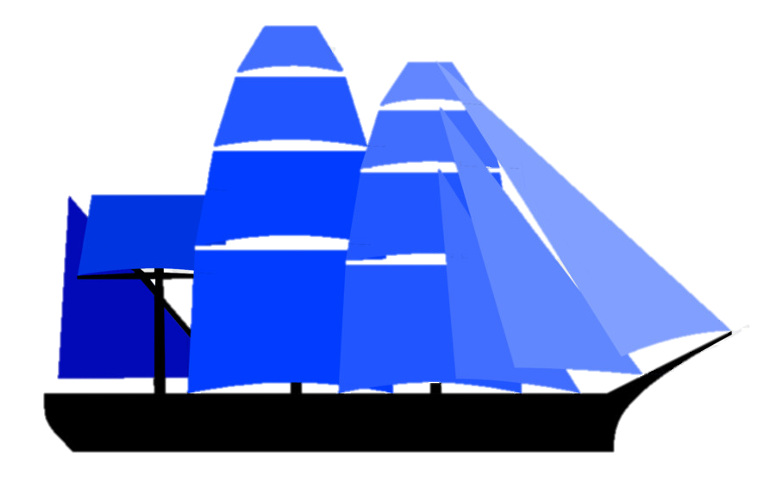
giải tam giác vuông
?6
Hai con thuyền P và Q cách nhau 300 m và thẳng hàng với chân B của tháp hải đăng trên bờ biển. Từ P và Q, người ta nhìn thấy tháp hải đăng dưới các góc BPA = 14º và BQA = 42º. Tính chiều cao tháp hải đăng.
Ta thấy BP – BQ = 300 (m)
A
Xét tam giác BQA vuông tại B có
AB
h
h
tan Q =
nên BQ =
QB
tan 42º
14º
42º
P
300 m
Q
B

Slide 11
giải tam giác vuông
?6
Hai con thuyền P và Q cách nhau 300 m và thẳng hàng với chân B của tháp hải đăng trên bờ biển. Từ P và Q, người ta nhìn thấy tháp hải đăng dưới các góc BPA = 14º và BQA = 42º. Tính chiều cao tháp hải đăng.
Ta thấy BP – BQ = 300 (m)
h
A
...
nên BQ =
tan 42º
h
Xét tam giác BPA vuông tại B có
14º
42º
P
300 m
Q
B
AB
h
tan P =
nên BP =
PB
tan 14º

Slide 12

giải tam giác vuông
?6
Hai con thuyền P và Q cách nhau 300 m và thẳng hàng với chân B của tháp hải đăng trên bờ biển. Từ P và Q, người ta nhìn thấy tháp hải đăng dưới các góc BPA = 14º và BQA = 42º. Tính chiều cao tháp hải đăng.
Ta thấy BP – BQ = 300 (m)
A
h
_
h
= 300
tan 14º
tan 42º
h
14º
42º
300
P
Q
h =
$≈$ 103,4 m
300 m
B
1
_
1
tan 14º
tan 42º

Slide 13
giải tam giác vuông
?7
Cho hình chữ nhật ABCD thoả mãn AC = 6 cm, BAC = 47°. Tính độ dài các đoạn thẳng AB, AD.
Xét ∆ABC vuông tại B, ta có:
B
C
AB = AC . cos BAC = 6 . cos 47º ≈ 4,1 (cm).
6 cm
BC = AC . sin BAC = 6 . sin47º ≈ 4,4 (cm).
47º
Vì ABCD là hình chữ nhật nên AD = BC ≈ 4,4 cm (tính chất hình chữ nhật).
A
D

Slide 14


